Slide 2
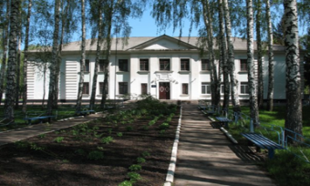
ВОРОЖБЯНСЬКОЇ ЗАГАЛЬНООСВІТНЬОЇ ШКОЛИ І-ІІІ СТУПЕНІВ №3 БІЛОПІЛЬСЬКОЇ РАЙОННОЇ РАДИ СУМСЬКОЇ ОБЛАСТІ
ЗДОРОВ’Я»
«СХОДИНКИ
ПРОЕКТ

Slide 3
МЕТА ПРОЕКТУ
«СХОДИНКИ ЗДОРОВ’Я»:
формування в молодого покоління мотивації до здорового способу життя,
системи високих життєвих цінностей, надання належної освіти,
зокрема з питань збереження здоров’я, шляхів запобігання ВІЛ/СНІД та ІПСШ.

Slide 4
ЗАВДАННЯ:
НАДАННЯ УЧНЯМ ДОСТОВІРНОЇ І ПОВНОЇ ІНФОРМАЦІЇ З ПРОБЛЕМИ ВІЛ/СНІДу;
ФОРМУВАННЯ У ШКОЛЯРІВ ВІДПОВІДНИХ СТАВЛЕНЬ ДО ЦІЄЇ ПРОБЛЕМИ І ЛЮДЕЙ, ЯКІ ЖИВУТЬ З ВІЛ;
РОЗВИТОК НЕОБХІДНИХ УМІНЬ І НАВИЧОК, ЯКІ ЗМЕНШУЮТЬ СХИЛЬНІСТЬ МОЛОДІ ДО РИЗИКОВАНОЇ ПОВЕДІНКИ;
ПОСИЛЕННЯ МОТИВАЦІЇ ДО ЗДОРОВОГО СПОСОБУ ЖИТТЯ;
СТВОРЕННЯ СПРИЯТЛИВОГО СЕРЕДОВИЩА, СПІВПРАЦЯ З БАТЬКАМИ, ПЕДАГОГІЧНИМ КОЛЕКТИВОМ, ЗАКЛАДАМИ ОХОРОНИ ЗДОРОВЯ І ГРОМАДСЬКИМИ ОРГАНІЗАЦІЯМИ, ЯКІ ПРАЦЮЮТЬ У ЦІЙ СФЕРІ.

Slide 5
СТРУКТУРА МОДЕЛІ
«СХОДИНКИ ЗДОРОВ’Я»
ФОРМУВАННЯ ЖИТТЄВИХ НАВИЧОК, НАВЧАННЯ ЗДОРОВ’Ю
ЗМІЦНЕННЯ ФІЗИЧНОГО ЗДОРОВ’Я УЧНІВ
ЯКІСНА ПРЕВЕНТИВНА ОСВІТА
РАЦІОНАЛЬНА ОРГАНІЗАЦІЯ
НАВЧАЛЬНО-ВИХОВНОГО ПРОЦЕСУ
СПРИЯТЛИВІ УМОВИ ДЛЯ ПЕРЕБУВАННЯ, НАВЧАННЯ ТА ПРАЦІ В ШКОЛІ

Slide 6
СХОДИНКА І
СПРИЯТЛИВІ УМОВИ
ДЛЯ ПЕРЕБУВАННЯ, НАВЧАННЯ
ТА ПРАЦІ В ШКОЛІ
Забезпечення належних санітарно-гігієнічних умов
(стабільний температурний режим, туалетні кімнати,
гаряче харчування»;
Реалізація програми «Попередження насильства
в учнівському середовищі»;
Робота по швидкій адаптації учнів до навчання у школі;
Функціонування «Скриньки довіри».

Slide 7
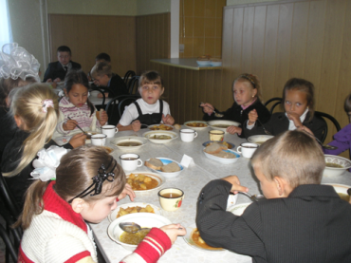
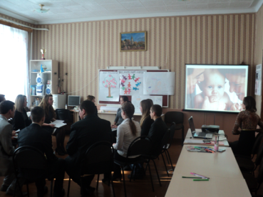
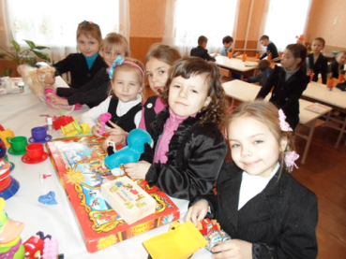
Гарячі обіди
в шкільній їдальні
Тренінгове заняття
з попередження насильства
Робота психолога
Адаптація першокласників

Slide 8
СХОДИНКА ІІ
РАЦІОНАЛЬНА ОРГАНІЗАЦІЯ
НАВЧАЛЬНО-ВИХОВНОГО ПРОЦЕСУ
Організація навчально-виховного процесу на основі особистісно-орієнтованої педагогіки;
Використання інтерактивних форм роботи з учнями;
Проведення виховних заходів: «День успіху в школі», «Сходження на Олімп», «Крок до зірок», «Мрія»;
Робота над реалізацією проектів «Школа сприяння здоров’ю», «Спішіть дарувати радість»;
Організація роботи гуртків за інтересами учнів;
Участь учнів у керівництві справами навчального закладу;
Залучення батьків до активної участі у виховних заходах.

Slide 9
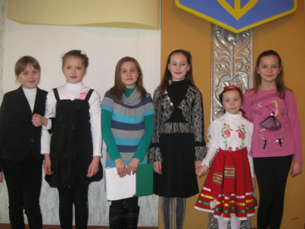
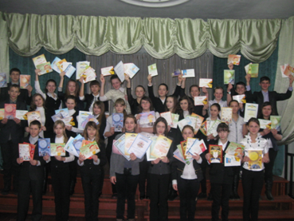
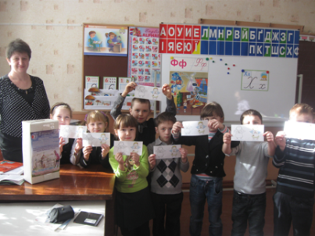
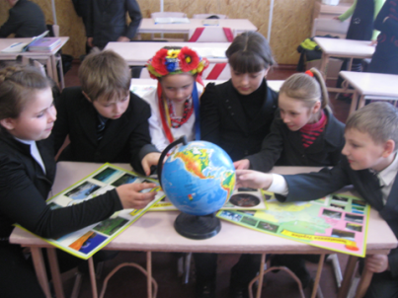
Переможці творчого конкурсу «Мрія»
«День успіху в школі»
Участь в акції «Від серця до серця»
Робота гуртків за інтересами

Slide 10
СХОДИНКА ІІІ
ЯКІСНА ПРЕВЕНТИВНА ОСВІТА
Викладання предмету «Основи здоров’я» ;
Упровадження факультативних курсів «Школа проти СНІДу», «Захисти себе від ВІЛ»;
Облаштування тренінгового кабінету основ здоров’я,
кабінету психолога і соціального педагога;
Робота педагога-організатора за програмою
«Маршрут безпеки»;
Робота бібліотеки у напрямку превентивної освіти школярів;
Упровадження програми «Превентивна освіта для батьків»;
Розробка педагогами школи методичних посібників, спрямованих на превентивну освіту школярів.

Slide 11
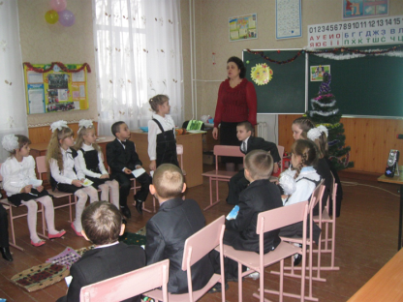
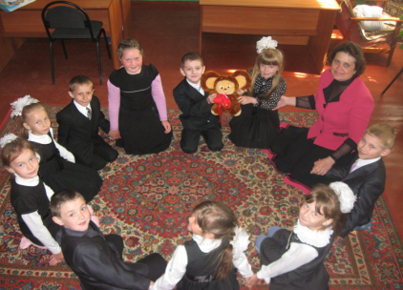
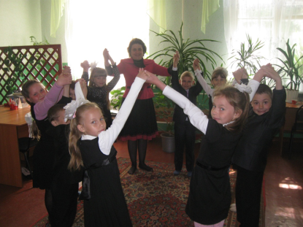
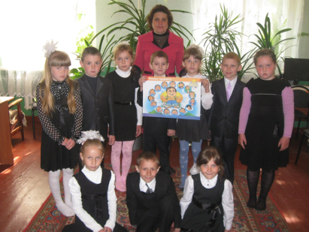
Уроки основ здоров’я у початковій школі

Slide 12
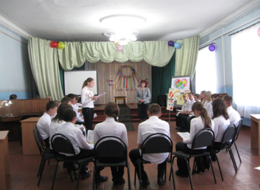
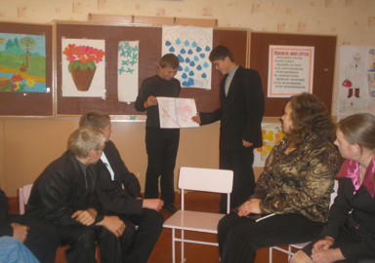
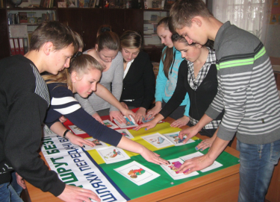
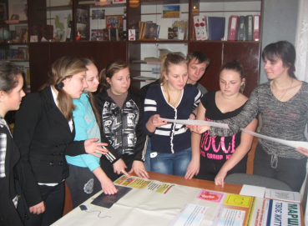
Зяняття факультативного курсу
«Школа проти СНІДу»
Заняття в тренінговому кабінеті
Навчання фасилітаторів з інтерактивної виставки
«Маршрут безпеки»

Slide 13
СХОДИНКА ІV
ЗМІЦНЕННЯ ФІЗИЧНОГО ЗДОРОВ’Я УЧНІВ
Робота спортивних секції з футболу, легкої атлетики;
Проведення Днів здоров'я;
Проведення щоденної ранкової зарядки;
Обладнання і функціонування тренажерного залу;
Проведення спортивних змагань, турнірів;
Проведення «веселих перерв», фізкультхвилинок на уроках.
Організація та проведення виховних заходів під час тематичних тижнів.

Slide 14
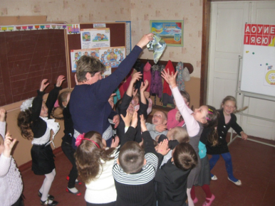
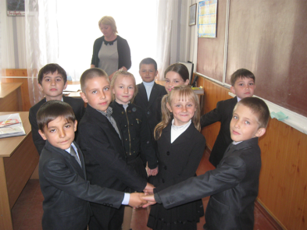
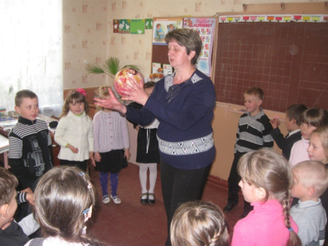
«Веселі перерви» в початковій школі
Фізкультхвилинки на уроках

Slide 15
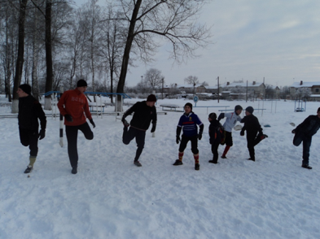
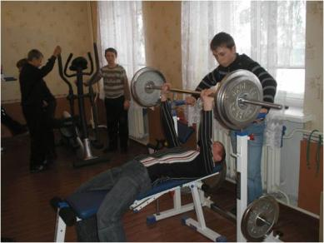
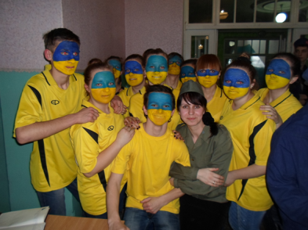
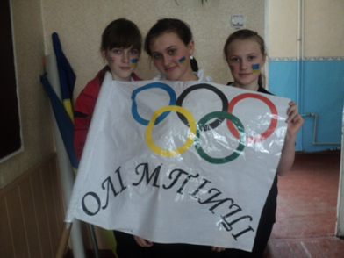
Заняття в тренажерному залі
«Ігри патріотів»
Спортивні змагання «Юні олімпійці»

Slide 16
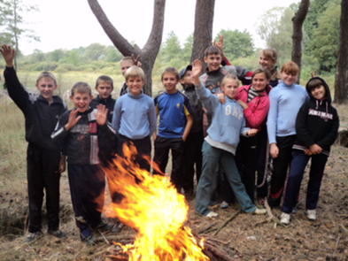
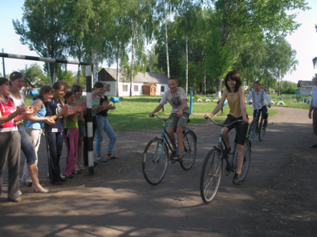
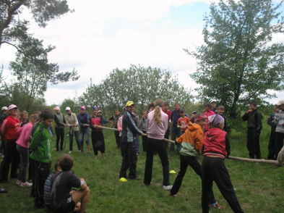
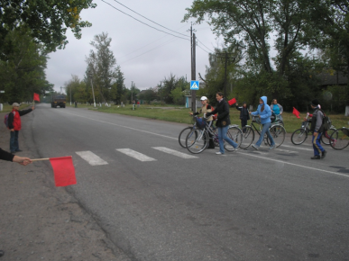
Дні здоров’я

Slide 17
СХОДИНКА V
ФОРМУВАННЯ ЖИТТЄВИХ НАВИЧОК,
НАВЧАННЯ ЗДОРОВ’Ю
Робота за програмою «рівний - рівному»
у напрямку «навчаючись сам, навчи іншого»;
Робота клубу «Юні захисники здоров’я»;
Робота гуртків «Здоров’ячок», «Школа здоров’я»;
Робота громадського наркологічного посту з учнями, схильними до шкідливих звичок та ризикованої поведінки;
Участь в акціях «Я обираю здоровий спосіб життя», «Твоє майбутнє – в твоїх руках», «Палінню – «ні!».

Slide 18
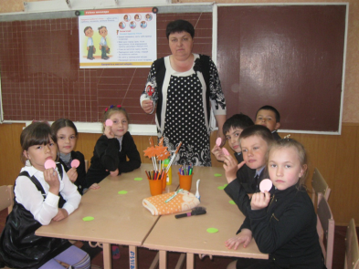
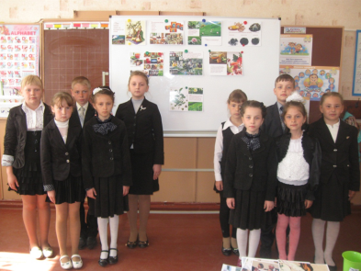
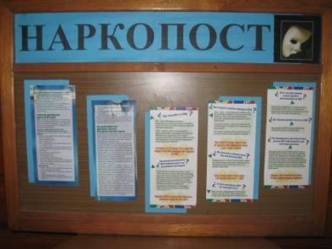
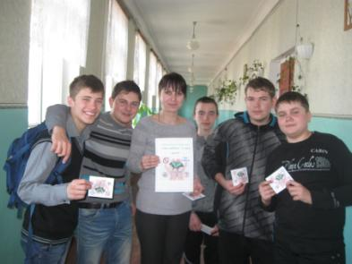
Клуб «Юні захисники здоров’я»
Гурток «Здоров’ячок»
Акція «Твоє майбутнє – в твоїх руках»

Slide 19
Безпечне середовище
Обізнаність у проблемах ВІЛ/СНІДу
Толерантне ставлення до оточуючих
ОЧІКУВАНІ РЕЗУЛЬТАТИ
Негативне ставлення до шкідливих звичок
Сучасні технології превентивної освіти
Зменшення ризику інфікування ВІЛ та ІПСШ
Поширення інформації серед населення
Атмосфера дружби, довіри, підтримки

